Slide 1
ВОЗМОЖНОСТИ СОВРЕМЕННЫХ ВИДОВ СПОРТА В ФОРМИРОВАНИИ НАВЫКОВ ЗДОРОВОГО ОБРАЗА ЖИЗНИ И МОТИВАЦИИ К ЗАНЯТИЯМ НА ПРИМЕРЕ ДЖАМП СПОРТА, ЧИР СПОРТА И СКИППИНГА
ФОРУМ ШКОЛЬНЫХ СПОРТИВНЫХ КЛУБОВ

Slide 2
Здоровье - это состояние организма, все функциональные системы которого в полной степени выполняют свои функции. Данное явление можно также охарактеризовать как отсутствие заболеваний и физических дефектов. Стоит также обратить внимание и на определение, что такое здоровый образ жизни. Это поведение человека, направленное на укрепление иммунитета, профилактику заболеваний и формирование удовлетворительного самочувствия. Если рассматривать данное понятие с точки зрения философии, то это не просто образ жизни конкретного человека. Это проблема общества. Если же посмотреть с ракурса психологии, то ЗОЖ рассматривается в качестве мотивации, а с медицинской точки зрения - это способ укрепления здоровья
Мотива́ция — побуждение к действию ; психофизиологический процесс , управляющий поведением человека , задающий его направленность, организацию, активность и устойчивость; способность человека деятельно удовлетворять свои потребности.

Slide 3
ДЖАМП СПОРТ
Федерация джамп спорта России
(ФДСР)
www.jumpsport.su

Slide 4
ЧИР СПОРТ
Союз чир спорта и черлидинга России
(СЧСЧР)
www.cheerleading.su

Slide 5
СКИППИНГ (СПОРТИВНАЯ СКАКАЛКА)
Федерация роуп скиппинга (спортивной скакалки) России (ФРСР) www.russiasport.su

Slide 6
Развитие видов в России и в Мире
 | Признан в РФ | Наличие международной федерации | Количество субъектов | Количество спортсменов
Джамп спорт | нет | WDSF (17 стран) | 13 | 450
Чир спорт | да | ICU (115 стран) | 75 | 143 000
Скакалка | да | IRSO (28 стран) | 53 | 2900

Slide 7
Помещение и оборудование
 | помещение | звук | покрытие пола | оборудование
Джамп спорт | Спортивный зал, актовый зал, широкие коридоры | Музыкальный центр | Паркет, спортивный пол, линолеум | Станки для резинки или\и планки, батут
Чир спорт | Спортивный зал, актовый зал | Музыкальный центр | Паркет, спортивный пол, линолеум, маты, ласточкин хвост | Помпоны. Батут или гимнастическая яма
Скакалка | Спортивный зал, актовый зал, широкие коридоры | Музыкальный центр | Паркет, спортивный пол, линолеум | Скакалки для разных видов

Slide 8
ДЖАМП СПОРТ
ЛЕГКО
ДОСТУПНО
НЕ ТРЕБУЕТ БОЛЬШИХ ФИНАНСОВЫХ ЗАТРАТ
КАЖДЫЙ РЕБЕНОК МОЖЕТ НАЙТИ СВОЙ СНАРЯД
ПОДХОДИТ ЛЮБОЕ ПОМЕЩЕНИЕ
АЗАРТ И СОСТЯЗАТЕЛЬНОСТЬ
ЛИЧНЫЙ РЕЙТИНГ КАЖДОГО ШКОЛЬНИКА
КОМАНДНЫЕ СОРЕВНОВАНИЯ МЕЖДУ КЛАССАМИ – СПЛОЧЕНИЕ ШКОЛЬНЫХ КОЛЛЕКТИВОВ
АКТИВНОСТЬ НА ПЕРЕМЕНАХ
Высокий интерес у детей и подростков
Игра, не требующая особой подготовки
Большой интерес у старшего поколения к «советским» дворовым увлечениям и их возрождению
Российское ноу хау
Разработаны уникальные правила соревнований

Slide 9
ОТ ИГРЫ ВО ДВОРЕ К БОЛЬШОМУ СПОРТУ
Дисциплины
Джамп спорта
Резиночка (elastic)
Планка (plank)
Классики (hopscotch)
Батут (air jump)

Slide 10
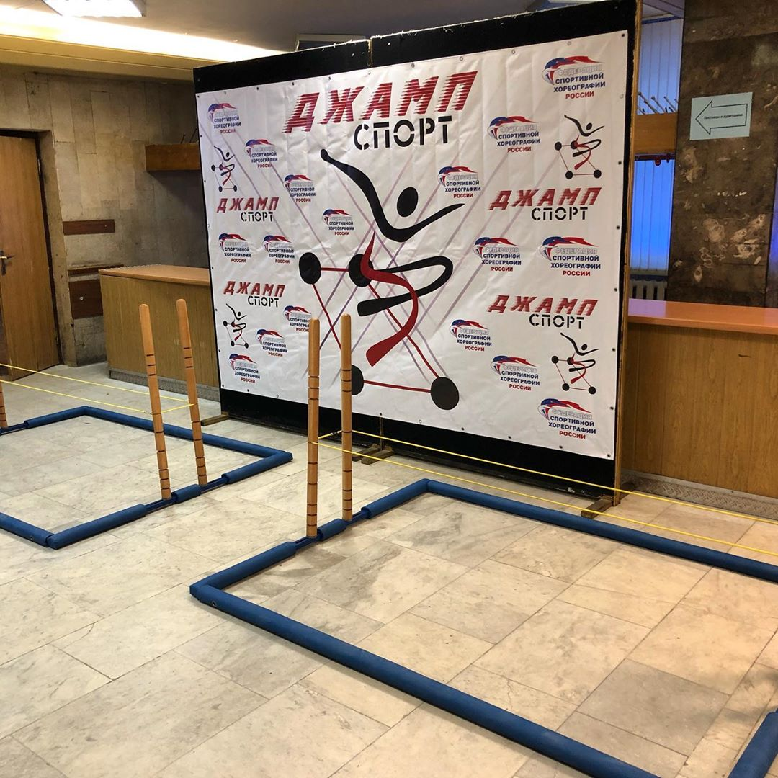
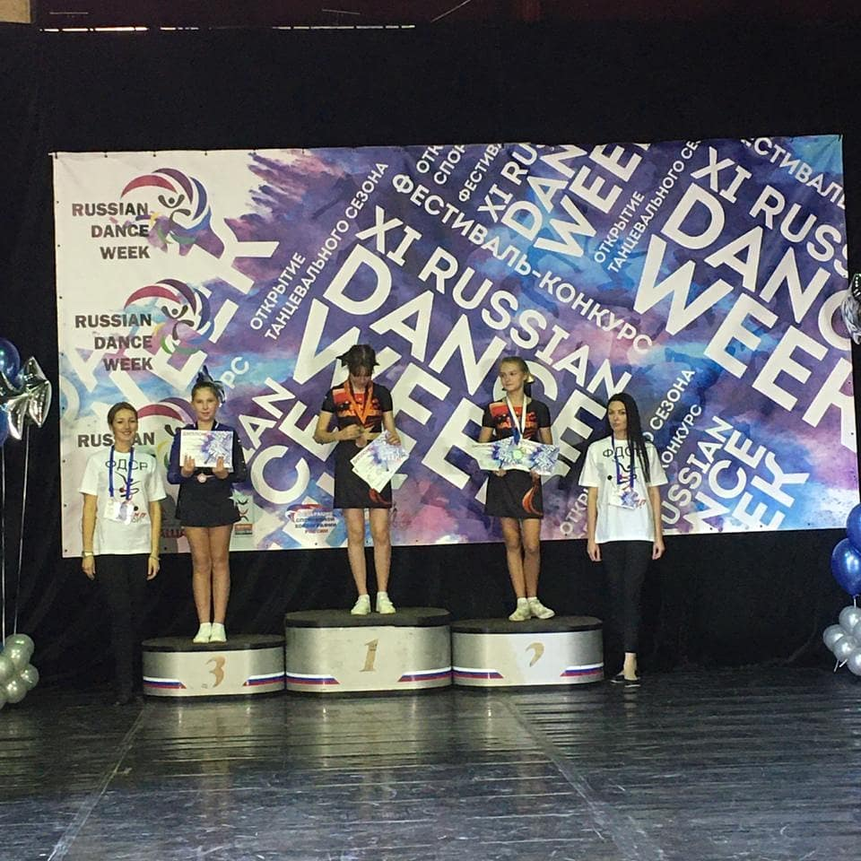
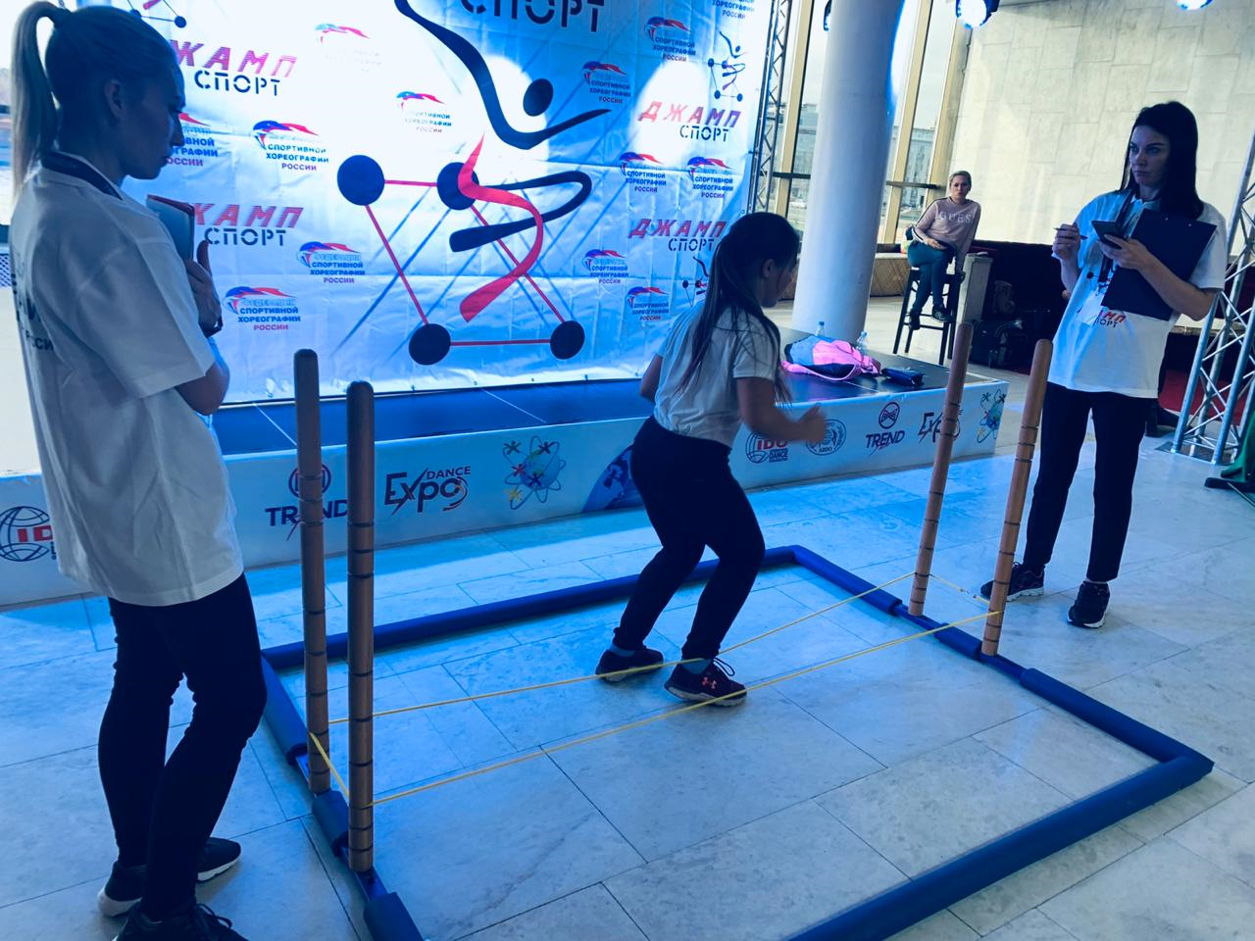

Slide 11
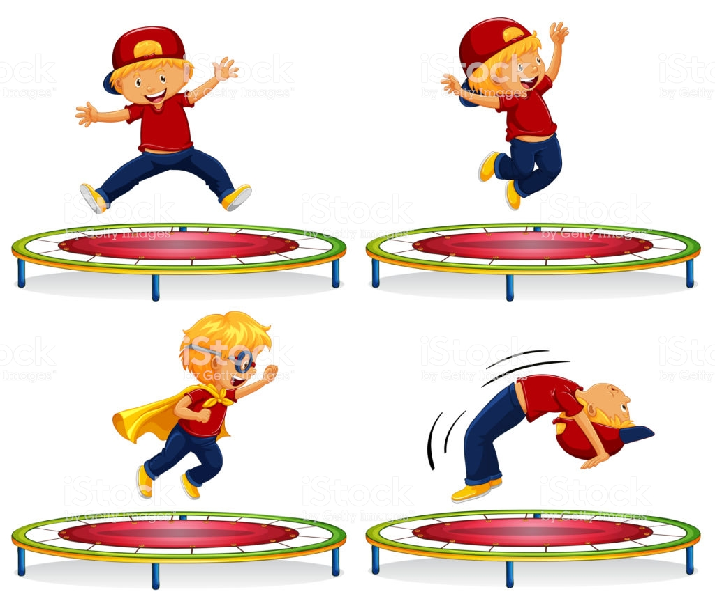
ВИД СПОРТА РОЖДЕННЫЙ В РОССИИ отличительная особенность – все элементы исполняются под музыку

Slide 12
ЧИР СПОРТ (ЧИРЛИДИНГ)
Три в одном:
Танец
Акробатика
Гимнастика
В сочетании с красивыми костюмами и модой на современные танцевальные стили и акробатику, создает сильную притягательную матрицу, которая привлекает детей, подростков и молодежь к этому музыкальному виду спорта. Ежегодно количество занимающихся в России растет на 30%. В мире насчитывается более 4 миллионов поклонников данного вида спорта.
Для подготовки к участию в соревнованиях по чир спорту подходят спортивные и актовые залы средних образовательных учреждений. Для создания команды по чир спорту нужен минимальный набор оборудования и обычное покрытие (спортивный пол, линолеум или паркет).
Вид спорта с сильной эстетической составляющей, идеально подходящий для воспитания командного духа, прививающий правильные навыки действий в составе коллектива единомышленников.

Slide 13
Дисциплины ЧИР СПОРТА
Перфоманс (так называемые танцевальные дисциплины):
чир – джаз – двойка;
чир – джаз – группа;
чир – фристайл – двойка;
чир – фристайл – группа;
чир – хип-хоп – двойка;
чир – хип-хоп – группа.
Чирлидинг (акробатика, построение стантов и пирамид):
чирлидинг-группа;
чирлидинг - группа – смешанная;
чирлидинг-стант;
чирлидинг-стант-смешанный;
чирлидинг-стант-партнерский.
Твирлинг (танец, акробатика и жонглирование бАтоном):
Батон твирлинг произвольная программа
Батон твирлинг произвольная программа – двойка
Батон твирлинг произвольная программа – группа (6-8 человек)
Батон твирлинг произвольная программа – группа (8-10 человек)

Slide 14
Чир - джаз

Slide 15
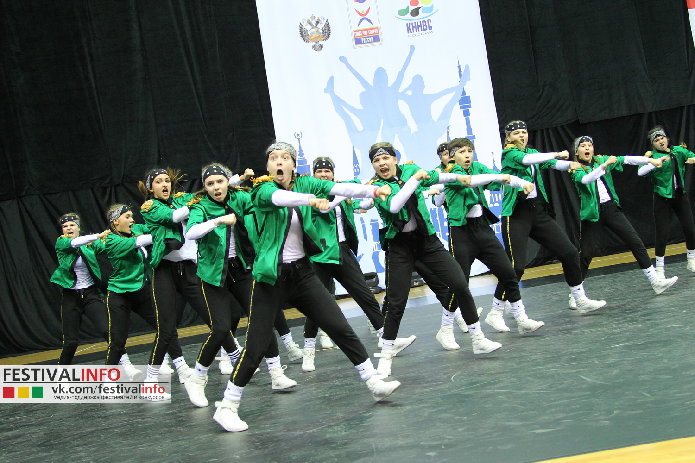
Чир-хип-хоп

Slide 16
Чир-фристайл

Slide 17
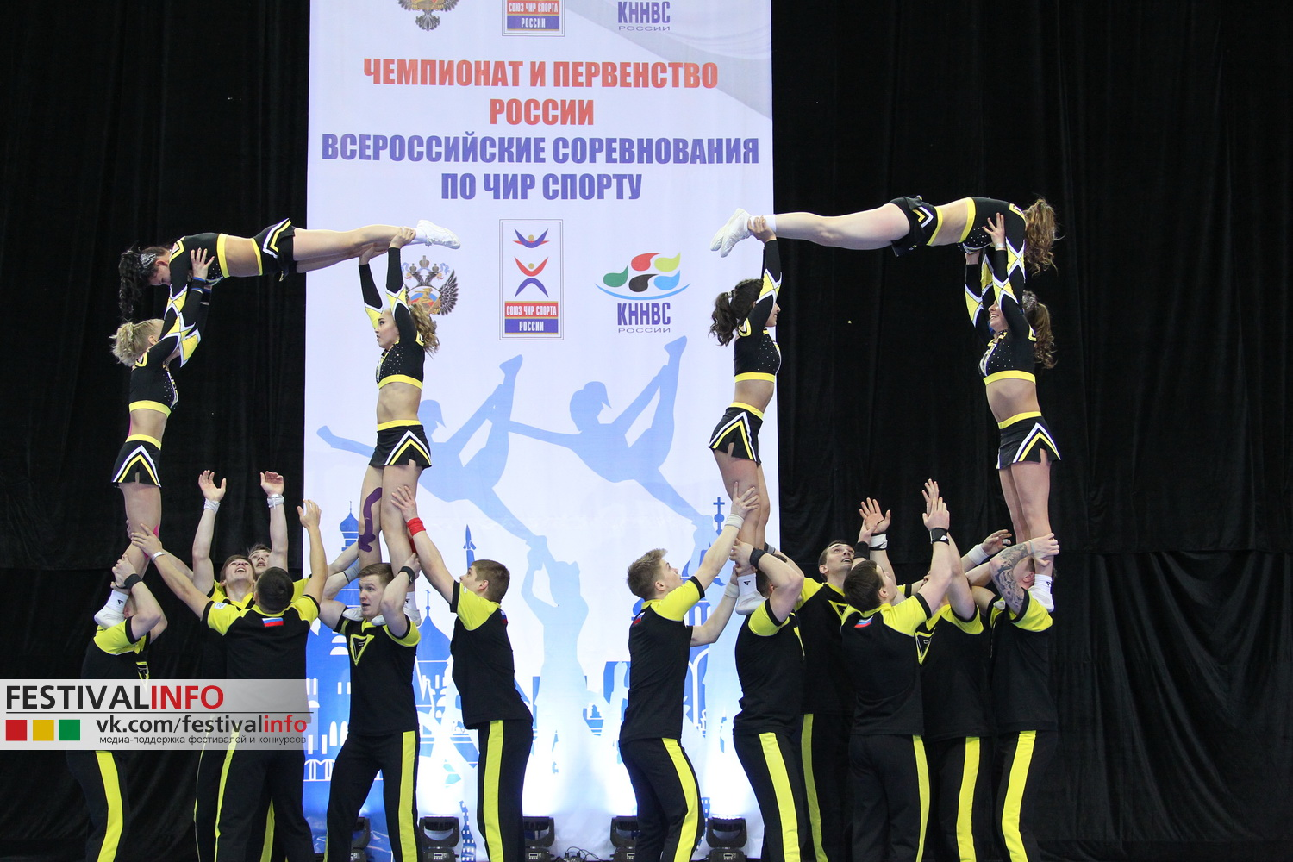
Чирлидинг

Slide 18
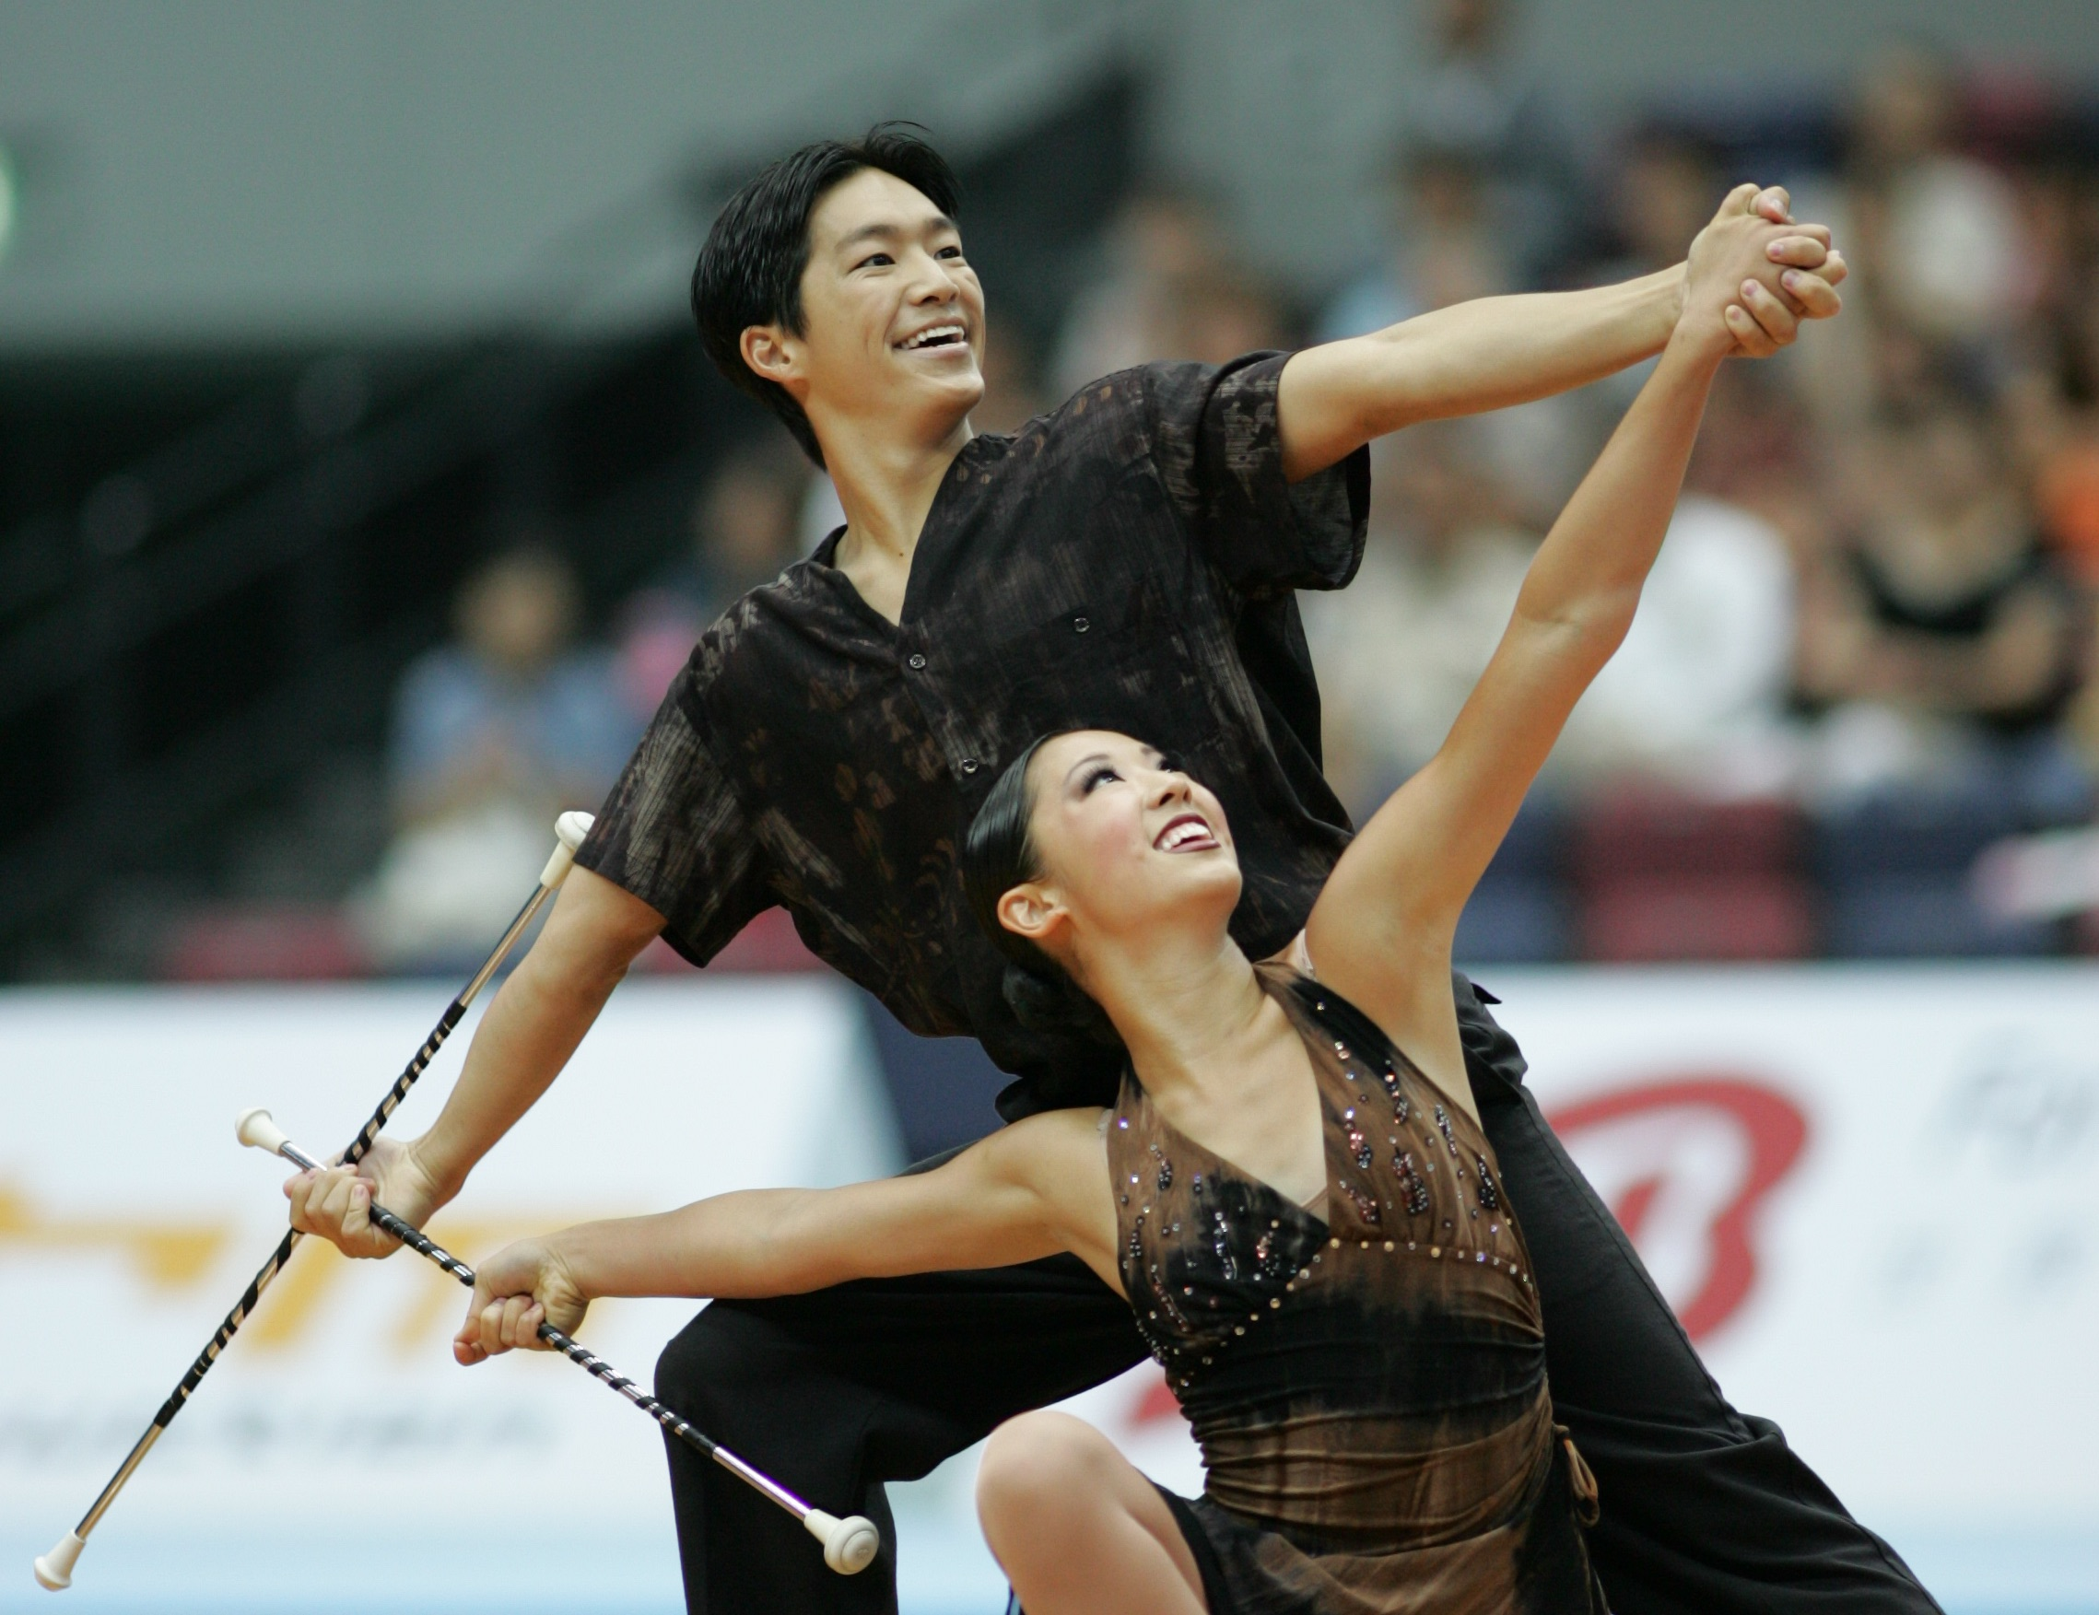
Батон твирлинг

Slide 19
РОУП СКИППИНГ (СПОРТИВНАЯ СКАКАЛКА)
ВИД СПОРТА РАЗВИВАЕТ СЛЕДУЮЩИЕ НАВЫКИ:
СИЛА
ВЫНОСЛИВОСТЬ
СКОРОСТЬ
КООРДИНАЦИЯ
НЕ ТРЕБУЮТСЯ СПЕЦИАЛЬНО ОБОРУДОВАННЫЕ ПОМЕЩЕНИЯ. ИЗ ИНВЕНТАРЯ НЕОБХОДИМЫ СПЕЦИАЛЬНЫЕ СКАКАЛКИ, КОТОРЫЕ ДОСТУПНЫ В ПРОДАЖЕ ЧЕРЕЗ ИНТЕРНЕТ. МИНИМАЛЬНЫЙ РАЗМЕР ПЛОЩАДКИ 5Х5 МЕТРОВ. ДЛЯ ПРОВЕДЕНИЯ СОРЕВНОВАНИЙ НУЖНЫ МЕХАНИЧЕСКИЕ СЧЕТЧИКИ. НА НАШ ВЗГЛЯД НАИБОЛЕЕ ЛЕГКО ВНЕДРЯЕМЫЙ ВИД В ШКОЛЬНЫЕ СПОРТИВНЫЕ КЛУБЫ.

Slide 20
ДИСЦИПЛИНЫ СПОРТИВНОЙ СКАКАЛКИ
Дисциплины личного зачета
Скорость 1*30с (спринт) | Скорость. О/з. 1*30с (спринт)
Выносливость 1*180с | Выносливость. О/з. 1*180с
Выносливость 1*60с (до 11л) | Фристайл соло О/з (60-75 сек)
Выносливость 1*90с (12-14л)
Выносливость 1*120с (15-17л) | Сила (двойные до зарона) *
Сила (двойные) 1*30с | Сила (тройные до зарона )**
Сила (тройные) 1*30с
Прим: фристайл исполняется под свою музыку
Дисциплины командного зачета
Скорость. 2*30с | Скорость О/з 4*30с (эстафета)
Сила (двойные ) 2*30с | ДД Скорость О/з 4*45 (эстафета)
Сила (тройные ) 2*30с | Фристайл командный О/з ( 4 чел)

Slide 21
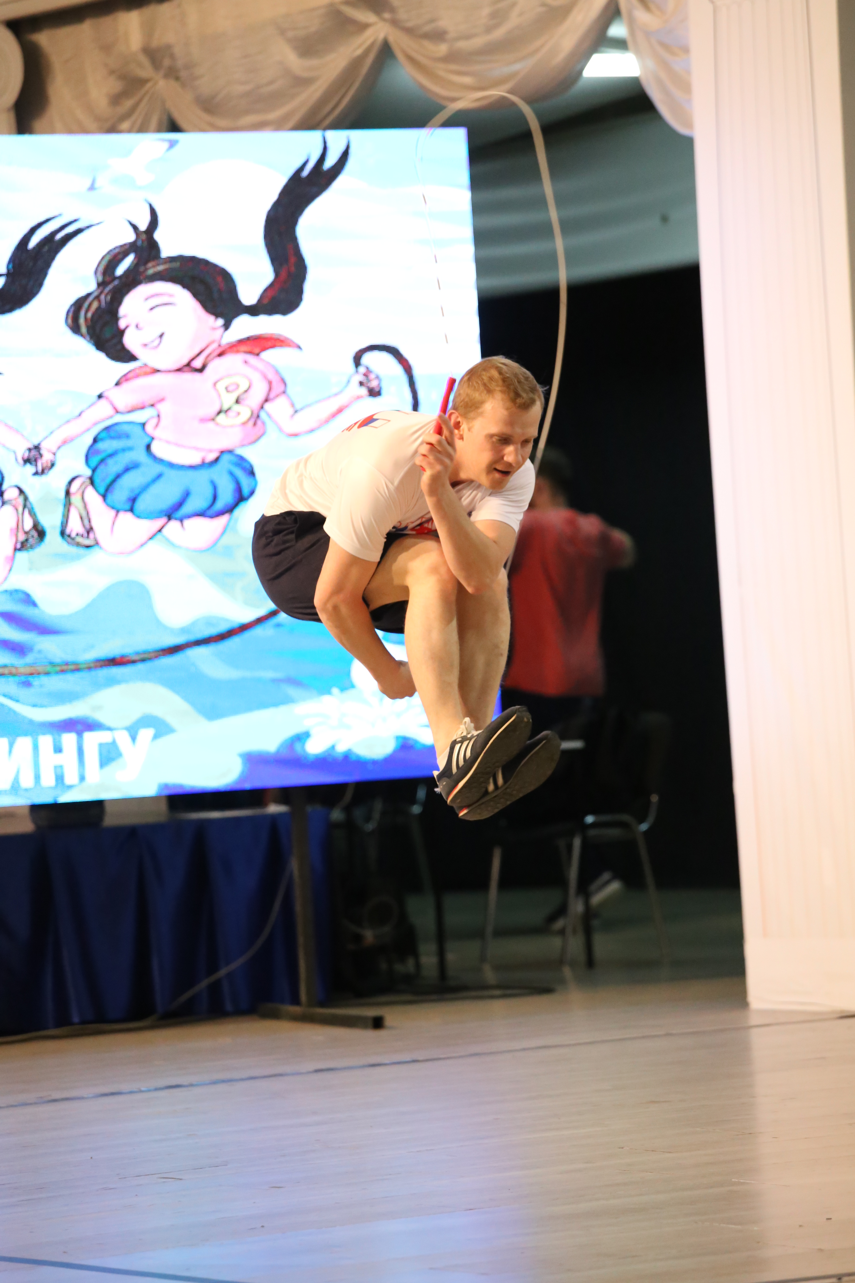
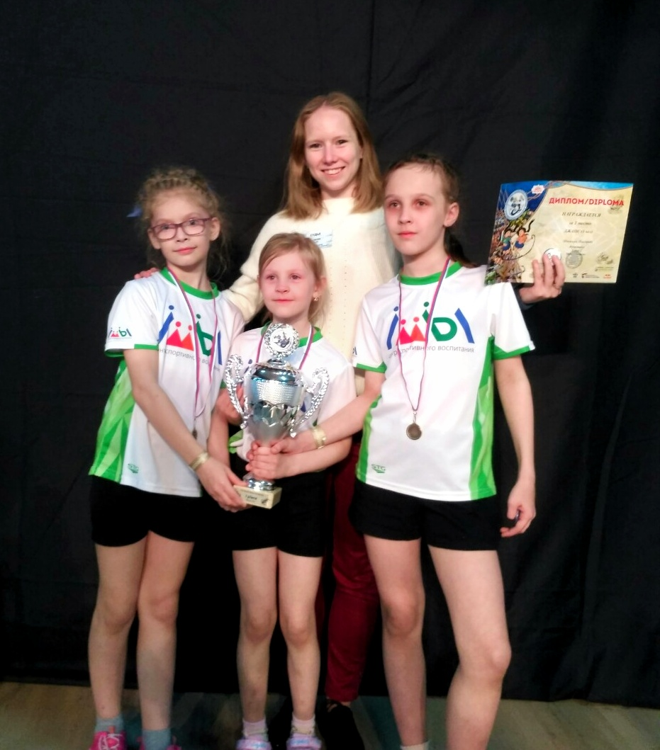
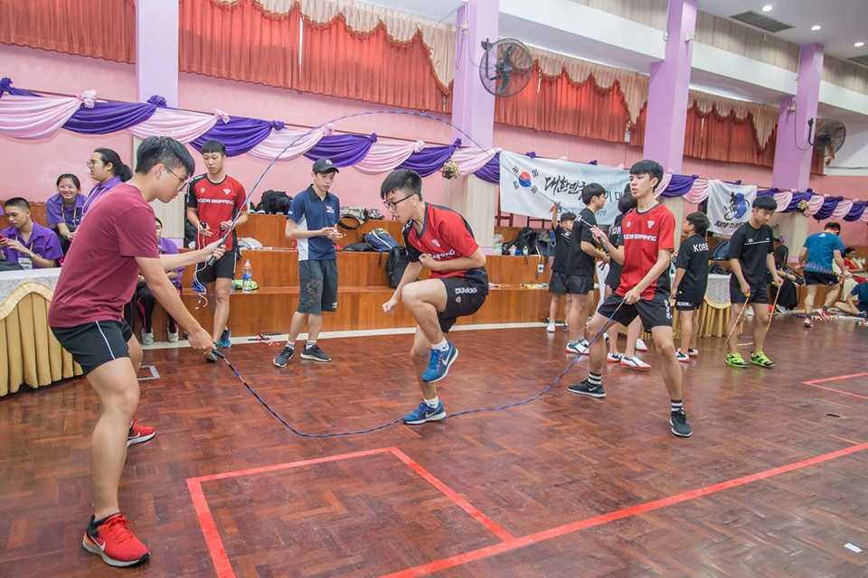
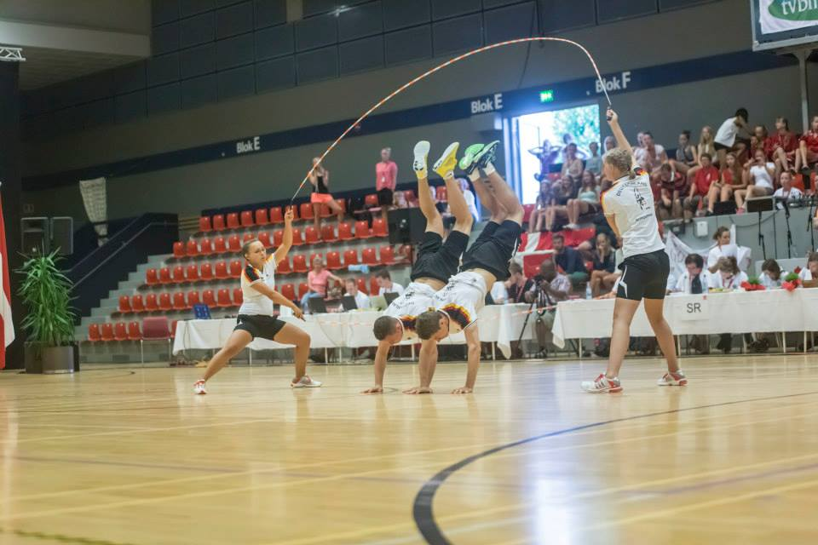

Slide 22
ИМЕЮЩИЕСЯ РЕСУРСЫ И ВОЗМОЖНОСТИ
СОЗДАНЫ ШКОЛЬНЫЕ ЛИГИ ПО ДАННЫМ ВИДАМ СПОРТА
СОЗДАНЫ АВТОМАТИЗИРОВАННЫЕ РЕСУРСЫ ВЕДЕНИЯ РЕЕСТРА, БАЗ ДАННЫХ, ОБРАБОТКИ РЕЗУЛЬТАТОВ СОРЕВНОВАНИЙ.
ВЕДЕТСЯ СИСТЕМНАЯ РАБОТА ПО ПОДГОТОВКЕ ТРЕНЕРОВ И СУДЕЙ
СОЗДАН МАСШТАБНЫЙ КАЛЕНДАРЬ СОРЕВНОВАНИЙ ДЛЯ УЧАСТНИКОВ РАЗНОГО УРОВНЯ ПОДГОТОВКИ
ФЕДЕРАЦИИ РАБОТАЮТ СО СТРУКТУРАМИ ГОУ ПО РАЗВИТИЮ СЕТИ ШКОЛЬНЫХ СЕКЦИЙ И КРУЖКОВ

Slide 23
Перспективные виды для ШСК
Наш спортивных холдинг, в который входят четыре общероссийские Федерации (они являются членами 11 международных федераций) так же видит большие возможности для внедрение в Школьные спортивные клубы следующих видов спорта:
Dodgeball (ВЫШИБАЛЫ)
Современные спортивные танцы

Slide 24
Спасибо за внимание!
Президент СЧСЧР, ФРСР, ФДСР
КОКОУЛИН АНДРЕЙ НИКОЛАЕВИЧ
+7-925-772-60-51
RU.SPORT@LIST.RU

